Slide 1

Centrum služeb pro zdravotně postižené Louny o.p.s.
Prezentace organizace

Slide 2
Centrum služeb pro zdravotně postižené Louny o.p.s.
Kdo jsme:
Centrum služeb pro zdravotně postižené Louny o.p.s. je nevládní nezisková organizace. Vznikla se statutem občanského sdružení dne 19. 9. 2006 jako samostatný právní subjekt. Dne 14. 9. 2013 se transformovalo na obecně prospěšnou společnost.
Registrace v rejstříku obecně prospěšných společností vedeného u Krajského soudu v Ústí nad Labem oddíl O, vložka 476.

Slide 3
Jaké služby nabízíme:
Registrované sociální služby:
Odborné sociální poradenství (ambulantní a terénní forma):
  Poradna pro osoby se zdravotně postižené a seniory (a osoby pečující)
  Dluhová poradna
  Pečovatelská služba (terénní forma)
  Odlehčovací služba (terénní forma)
  Doplňkové služby:
  Technická podpora pro uživatele sluchadel
  Půjčovna kompenzačních pomůcek
  Podpora pečujících
  Prodej baterií a náhradních dílů do sluchadel
  Školící činnost

Slide 4
Dluhová poradna
Poslání dluhové poradny
Posláním dluhové poradny je nabídnout kvalitní odbornou pomoc osobám
v nepříznivé sociální situaci a v krizi, ve které se ocitly z důvodu zadlužení nebo jsou zadlužením vážně ohroženy, a tuto situaci nedokážou samy řešit.
Cílem je práce s klientem služby, který:
získá nové informace o možnostech řešení své nepříznivé sociální situaci, ve které se ocitl z důvodu nedostatku financí a zadlužení a dokáže se v ní orientovat,
je podpořen při jednání s věřiteli, exekutorskými úřady, soudy a dalšími institucemi,
k řešení své platební neschopnosti přistupuje aktivně a zodpovědně.
Služba je určena osobám v krizi, ve které se ocitly z důvodu zadlužení nebo
osobám, které jsou zadlužením vážně ohroženi.

Slide 5
Dluhová poradna
Dluhová poradna nabízí:
individuální pomoc poradce specialisty na dluhovou problematiku,
konzultace právníka – právní poradenství spojené s dluhovou problematikou
Pomoc při zmapování dluhů,
Informování o rizicích neplnění různých druhů závazků,
Podporu a pomoc v orientaci při soudních, správních a rozhodčích řízení spojených s dluhy,
podporu při jednání s věřiteli, soudy, exekutorskými úřady
podporu při řešení oddlužení,

Slide 6
Poskytovaní služeb v oblasti oddlužení
Centrum je akreditováno pro poskytování služeb v oblasti oddlužení.
Akreditaci získalo v roce 2018 u Ministerstva spravedlnosti ČR
Číslo akreditace je AO-001-2018.
Při poskytování služeb v oblasti oddlužení postupujeme svědomitě a s odbornou péčí.
Službami v oblasti oddlužení jsou sepis a podání návrhu na povolení oddlužení - insolvenčního návrhu.
Zpracování a podání návrhu na povolení oddlužení poskytujeme bezplatně.

Slide 7
Dluhové poradenství zařazeno do karet OSP:
Uplatňování práv a oprávněných zájmů
  Zaměřeno na finanční a majetkovou oblast
Potřeby uživatele:
              Hospodaření s finančními prostředky
              Řešení dluhů a exekucí nejčastější oblasti potřeb zadlužených osob
              Uzavírání smluv
              Orientace v insolvenčním řízení
              Využití sociálních dávek
              Nakládání s majetkem

Slide 8
Řešení dluhů a exekucí
Zahrnuje tyto potřeby:
Jednání s věřiteli
Přijetí opatření k minimalizaci rizik plynoucích z dluhů
Jednání s orgánem, který nařídil exekuci
Tvorba splátkového kalendáře
Dodržování splátek

Slide 9
Orientace v insolvenčním řízení
Zahrnuje tyto potřeby:
Znalost podmínek pro insolvenci
Znalost průběhu řízení
Sepsání insolvenčního návrhu
Pomoc při jednání s insolvenčním správcem
Odeslání insolvenčního návrhu je samostatný akt nespadající do dluhové poradny (sociální služby), ale je to služba v rámci oddlužení.

Slide 10
Přednášky a semináře
Nabízíme školící aktivity v oblastech souvisejících s dluhovou problematikou,
Školíme pro městský úřad v Lounech (pěstouny). Školící akce jsou dále nabízeny
obcím v regionu, místním organizacím, spolkům, školám.
Základy finanční gramotnosti
Úvod do problematiky dluhového poradenství
Problematika bydlení a nájemních vztahů
Vybrané kapitoly z rodinného práva /dědictví/
Vybrané kapitoly z pracovního práva

Slide 11
Personální zajištění dluhové poradny
Pracovníci v přímé péči:
Právnička, odborný garant: Mgr. Gabriela Šťastná – fakturovaná služba 0,07 úv.
Sociální pracovnice – dluhová poradkyně: Dana Vostrá, DiS. - HPP 1,0 úv.
Ostatní pracovníci:
Ředitelka: Venuše Firstlová - HPP 0,08 úv.
Administrativní pracovnice: Eva Wiesnerová, DiS. HPP 0,08 úv.
Ekonomka: Ludmila Mašková – fakturovaná služba 0,06 úv.

Slide 12
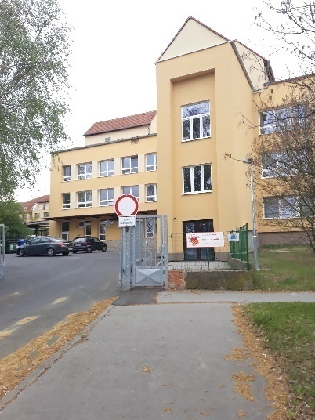
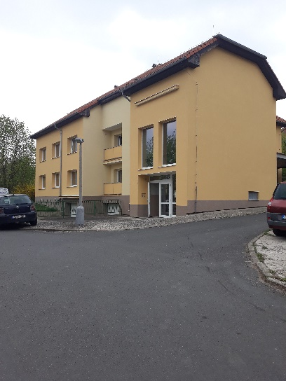
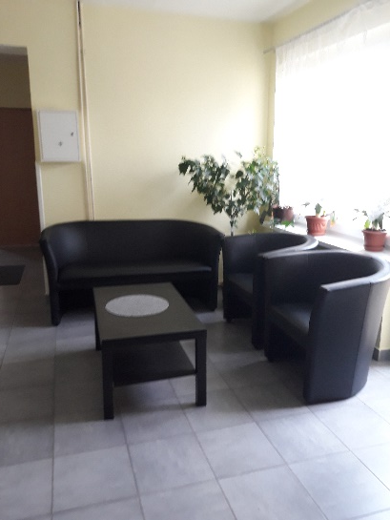
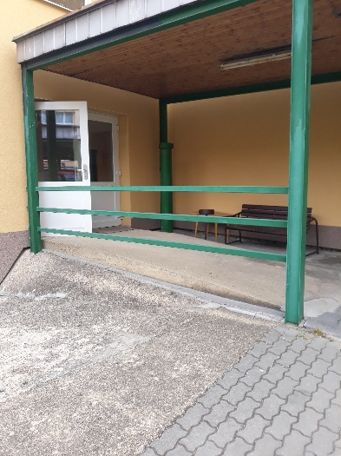
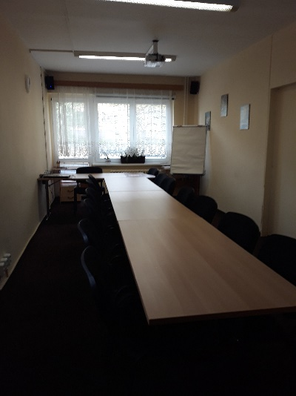
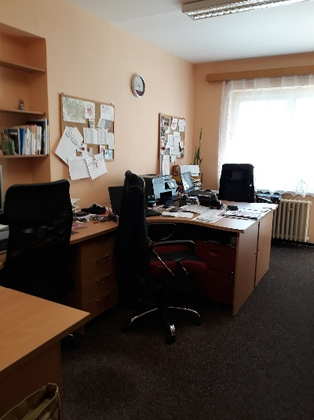
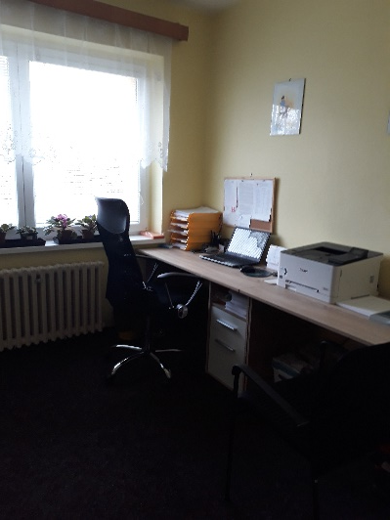
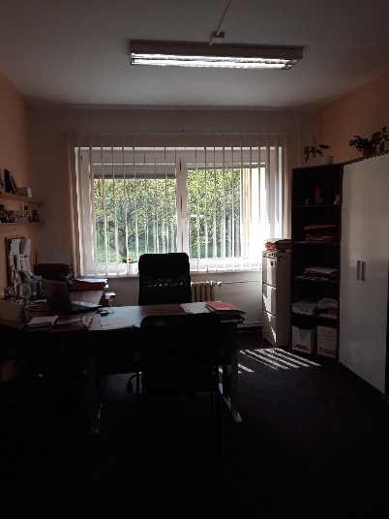
Kde nás najdete
Rakovnická 2502 Louny, „Domeček“ ve dvoře Domova pro seniory Louny
Vjezd do dvora
Budova
Čekárna
Bezbariérový vchod
Zasedací místnost
Kancelář
Konzultační místnost
Kancelář dluhová poradna
Notes:
Fotodokumentace prostory centra – Přístupy, čekárna, bezbariérové WC

Slide 13
Jak nás můžete kontaktovat
Písemně na adresu kanceláře: Centrum služeb pro zdravotně postižené Louny o.p.s.
Rakovnická 2502, 440 01 Louny
Osobně v poradenských hodinách: pondělí a středa 8 - 17 hodin
úterý a čtvrtek 8 - 13 hodin
pátek 8 – 12 hodin
Osobně mimo poradnu /terénní práce/: Termín návštěvy je třeba předem domluvit.
Telefonicky: Na pevnou linku - 415 654 308
Ředitelka - 608 108 373
Koordinátor soc. služeb – 774 446 821
Dluhová poradkyně – 774 446 893
Elektronickou poštou: E mail: szdp.louny@seznam.cz
web: centrumsluzeb-louny.cz

